Slide 1
Škola za medicinske sestre Vinogradska Profesionalna komunikacija u sestrinstvu Vještine pregovaranja i uvjeravanja
Gordana Major

Slide 2
Pregovaranje je vještina kojom se koristimo svakodnevno na osobnom i profesionalnom području svoga života
Postizanje dobrih rezultata u pregovaranju ovisi o komunikacijskim vještinama i sposobnosti da situaciju vidimo kao izazov

Slide 3
Interpersonalna komunikacija- komunikacija između dvoje ili više ljudi

Slide 4
Interpersonalna persuazija- vrsta interpersonalne komunikacije namijenjena mijenjanju mišljenja, osjećaja i ponašanja druge osobe
Pregovaranje- međusobna komunikacija dizajnirana tako da postigne dogovor kada vi ili druga strana imate interese koje dijelite, ali i one oko kojih se ne možete složiti

Slide 5
Strane u sukobu same pokušavaju doći do rješenja izravnom komunikacijom i prepoznavanjem međusobnih razlika, sličnosti i stajališta
Međusobno povjerenje i spremnost obiju strana da dođu do rješenja ne iziskuje upletanje treće neutralne strane

Slide 6
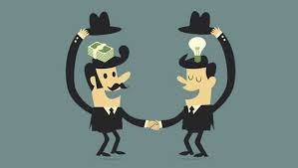
Učinkovitost pregovaranja ovisi o tome kako se primjenjuje pregovarački rječnik:
Pitanje ŠTO?
Interes ZAŠTO?
Pozicija KAKO?
Izbor
Standard

Slide 7
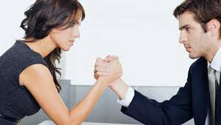
Razlike u pristupanju pregovaranju na razini pozicije i interesa
Pozicija označava predloženo rješenje jedne strane (KAKO?) i budući su pozicije obično različite ako se pristupa s razine pozicije rezultat može biti:
Pobjeda/poraz
Poraz/poraz
Nema pobjednika

Slide 8
Interes označava potrebu ili želju koja je u vezi s pitanjem, zašto se pitanje postavlja, jesu li posebni ili zajednički interesi (ZAŠTO?) i ako se pristupa s razine zajedničkog interesa onda će rezultat biti:
Pobjeda/pobjeda
Problem predočiti kao zajednički interes- zajedničkim radom doći do rješenja

Slide 9
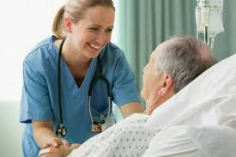
Pregovaračke vještine u zdravstvu možemo primijeniti na razini pojedinca i ustanove.
Medicinska sestra ima dvostruku ulogu pregovarača:
Sa pacijentom
Sa zdravstvenim timom

Slide 10
Na razini ustanove zdravstvene institucije provode programe kojima se nastoji promijeniti mišljenja, stajališta i ponašanja i pojedinaca i određene skupine

Slide 11
Proces pregovaranja uključuje:
Različite postupke osobnog uvjeravanja („jedan na jedan”)
Promidžbene poruke (ekonomske, političke, zdravstvene)
Složene kampanje (provodi ih HZJZ)
Društvene akcije

Slide 12
Pravila uspješnog uvjeravanja
Uvjerit ćete i druge ako ste sami uvjereni
Strategiju prezentacije ideje kreirajte prema potrebama krajnjeg korisnika
Pokušajte uzeti u obzir stil komuniciranja
Važno je voditi brigu o vremenu
Treba uspostaviti most povjerenja
Biti inventivan (učiniti nešto na drugi način)

Slide 13
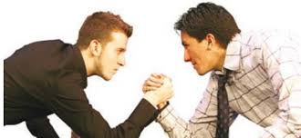
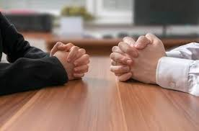
Pregovaranje može biti na temelju:
Argumenata (uvjeravanje)
Moći (pritisak-najjači pobjeđuje)
Razmjene

Slide 14
Obilježja visokoučinkovitih suradnika/pregovarača:
Izvršavaju povjereni im zadatak
Stvaraju ugodno radno ozračje
Identificiraju problem
Na konflikt gledaju kao na zajednički interes
Grade dobar odnos gdje god je to moguće
Koriste se brainstormingom kad god je to moguće

Slide 16
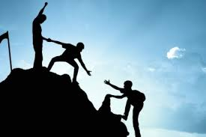
Naglašavaju pozitivno
Fleksibilni su
Surađuju u grupi
Izbjegavaju povlastice
Zadržavaju mirnoću
Ustrajni su

Slide 17
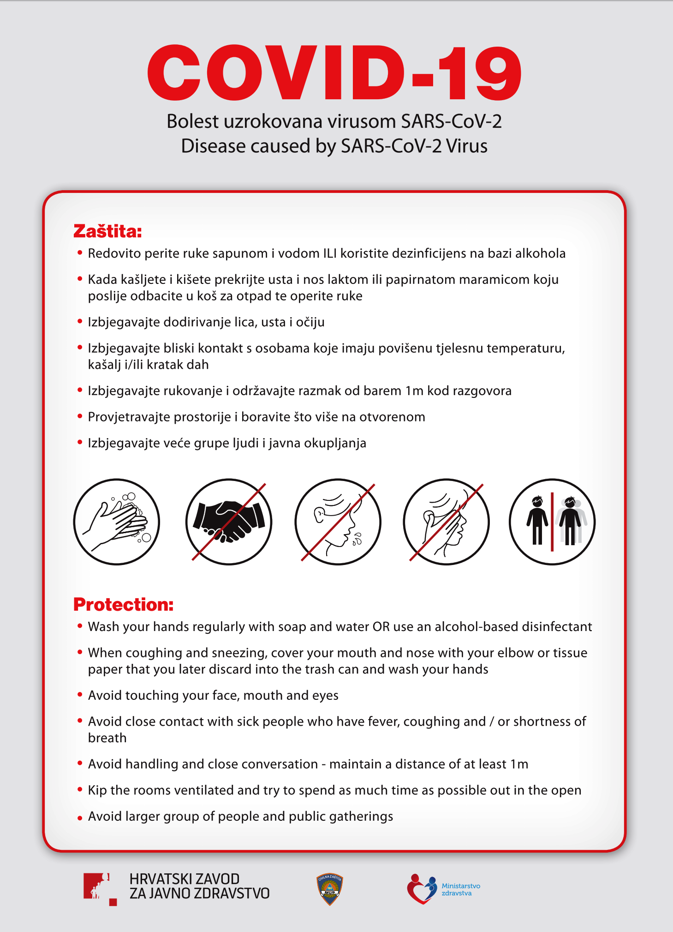
Stručni i vjerodostojni u pregovaranju su i uspješni, a oni su:
Stručni izvori (osobe ili institucije)
Ljudi koji ne oklijevaju dok govore
Koji govore brzo
Koji gledaju slušatelja ravno u oči
Za koje mislimo da ne znaju da ih se sluša
Koji zagovaraju poziciju suprotnu svojim
vlastitim interesima
Ljudi koji su fizički privlačni

Slide 18
Pregovaranje je za medicinsku sestru vrlo važno jer ga koristi na svakodnevnoj razini, a u tome joj pomaže i
Socijalna psihologija- znanstvena disciplina koja proučava kako stvarna ili zamišljena prisutnost drugih ljudi utječe na čovjekove misli, osjećaje i ponašanje

